Slide 1
中央机关及其直属机构2023年度考试录用公务员笔试监考培训
湖北经济学院教务处

Slide 2
一、考试基本情况
目录
PART 02 工作完成情况
二、到岗时间
CONTENTS
三、监考操作规范
四、典型案例

Slide 3
一
考试基本情况

Slide 4
湖北经济学院2190人，73个考场
全部在J2

Slide 5
考试科目与考试时间
1月8日（周日）
上午 9：00----11：00
行政职业能力测验
1月8日（周日）
下午14：00----17：00
申论

Slide 6
二
到岗时间

Slide 7
1月8日 7:30/12:30到考务组集中
不需要佩戴监考牌，统一使用考试院监考牌
中午不离开考场，学校准备工作餐

Slide 8
三
监考操作规范

Slide 9
1.手机必须上交，坚决不允许带手机进入考场。

Slide 10
2.监考老师领取试卷、答题卡、签到表、草稿纸、金属探测仪、铅笔、《监考手册》等物品——双人前往考场
书写板书（《监考手册》中有）。

Slide 11
3.8:20/13:20 考生开始进场。监考人员认真核对考场座次表上的考生照片与考生本人、身份证、准考证是否一致，核对无误后让考生在座次表上签字；安检前要求考生先存放物品、关闭手机及闹钟并装入手机信封袋中统一集中管理，再进行安检，然后提示考生对号入座。

Slide 12
考生安检
一名监考站在门口，要求考生：拿出考试物品，将包放在存包处。接受进场安全检查。
金属探测仪扫描“六面”“两重点” ：
一、上面：两侧耳部； 二、前面：前侧胸腹部；
三、后面：颈、背、臀部； 四、左面：左腋下至左腿外侧；
五、右面：右腋下至右腿外侧； 六、下面：裤角、脚底。
两重点：上、下衣服口袋 将所有报警物品放在包内。

Slide 13
4.8:40/13:40 监考人员宣读《考场规则》，开始宣读指导语。《监考手册》中有

Slide 14
5.8:50/13:50
验封：请两名考生检查密封情况，并让这2人签字。
先验后拆。拆完必须清点是否30份。从头拆，不要从底部拆。发放答题卡和草稿纸，未到考生的桌面不要发！

Slide 15
6.8:55/13:55，发放试卷，要求考生阅读试卷上的说明。
未到考生的桌面不要发
告知考生铃响后方可作答
9:00/14:00必须发完

Slide 16
8. 9:00/14:00考试开始
迟到半小时可以入场！
迟到考生照样安检，收手机，不能为节省时间省略环节，迟到丢失时间考生自己负责

Slide 17
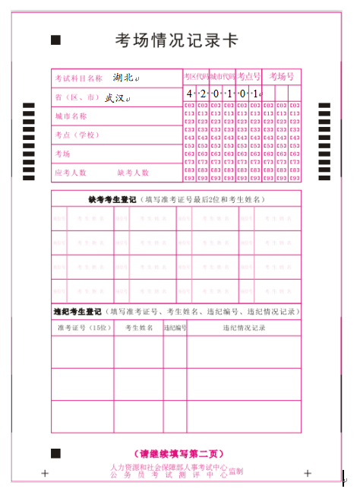
9.考场情况记录卡填写说明
1.考区代码42，城市代码01，
考点号01
2.卡有2张，一张放入答题卡袋，
一张放到外边单独上交。
3.缺考考生登记处写准考证号
最后2位和考生姓名

Slide 18
10.缺考考生
开考后50分钟，填涂缺考人员答题卡、试卷、缺考标记。卡卷不能给别人
监考老师只能给缺考的考生填涂信息，不能给参加考试的考生填涂任何信息

Slide 19
11.考生中途离场到卫生间
进出都要进行二次安检，安检的时间计入考试时间，不予补时
去卫生间要派同性别监考老师跟随

Slide 20
12.10:45/16:45，提醒还剩15分钟。

Slide 21
13.考试结束时
铃响：让考生停止答题，一名监考老师站在讲台上巡视全场，一名监考老师逐一收取答题卡、试卷、草稿纸。并让考生签字（考后收卷签字）。
不能在考试结束前让考生签字。

Slide 22
14.上交考务组
有序排队，将监考手册也上交。
必须等清点无误后方可离开
然后坐在座位上等待工作餐

Slide 23
四
典型案例

Slide 24

典型案例
其他考试考生反映：
考试时监考老师在聊天，影响答题，聊了四十多分钟
×

Slide 25
典型案例
其他考试考生反映：
考试已经打铃了，可是老师却没有按时发卷，耽误我答题的时间。
×

Slide 26
典型案例
其他考试考生反映：
考试迟到入场，监考老师没有给我安检，也没有提醒我要上交手机，考试期间电话响了，给我记违纪，心里不服。
×

Slide 27
典型案例
其他考试考生反映：
考试结束，卷卡收完，有考生举手，说没有写姓名，想要写上，老师同意了，把答题卡交给考生写姓名。这不公平
×

Slide 28
典型案例
其他考试考生反映：
有考生说考试结束了，考生没有填涂准考证号，老师在讲台上帮考生填涂。
×
监考老师只能给缺考的考生填涂信息，不能给参加考试的考生填涂任何信息

Slide 29
感谢各位老师
END

